Slide 1
SDU Blog
SDU Blog
项目设计答辩
2020.7.12

Slide 2
SDU Blog
小组成员及分工
袁广野（组长） 201700800488 前端设计(博客管理页面，栏目管理页面，用户管理页面，数据统计页面)
孙嘉硕（组员） 201700800460 博客管理模块+微服务模块
范恒豪（组员） 201700800416 栏目管理模块+数据统计模块
于瀚翔（组员） 201700800487 用户管理模块
粟麒宇（组员） 201700800458 需求文档+数据库设计，用户登录模块
王建棋（组员） 201700800465 设计文档+数据库设计，辅助前端设计（登录）

Slide 3
SDU Blog
技术栈
SpringBoot、SpringSecurity、MyBatis
前端：Vue、axios、ElementUI、mavon-editor、vue-router
后端：java、mysql、eureka、网关、监控
前后端分离开发

Slide 4
需求分析和结构化设计
数据库设计
后端体系结构设计
用户登录和注册模块
用户管理模块
栏目管理模块
数据分析模块
前端设计简介
CONTENTS

Slide 5
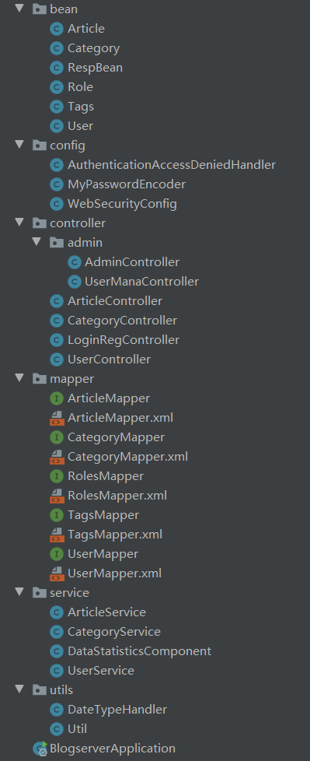
SDU VBlog
后端体系结构
Bean —— 类的定义
Controller —— 为前端提供的方法
Config —— 身份验证
Mapper —— 第一次封装
Service —— 第二次封装
Utils —— 工具类

Slide 6
SDU VBlog
博客管理模块
主要方法（ArticleController）
博客管理
展示文章列表
修改文章状态
删除、修改、查找文章
博客发表
管理员专属功能
addNewArticle
getArticleByState
getArticleById
restoreArticle
uploadArticleState

Slide 7
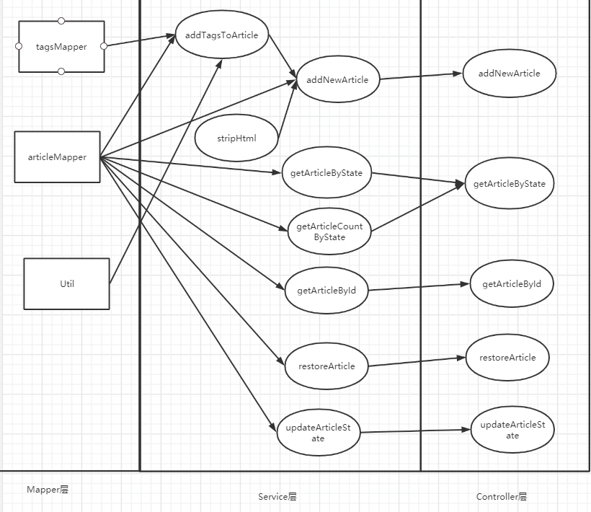
SDU VBlog
Service功能实现
主要功能：封装底层对数据库操作的代码，为上层controller提供接口。
addNewArticle
addTagsToArticle
stripHtml
getArticleByState
getArticleCountByState
等等

Slide 8
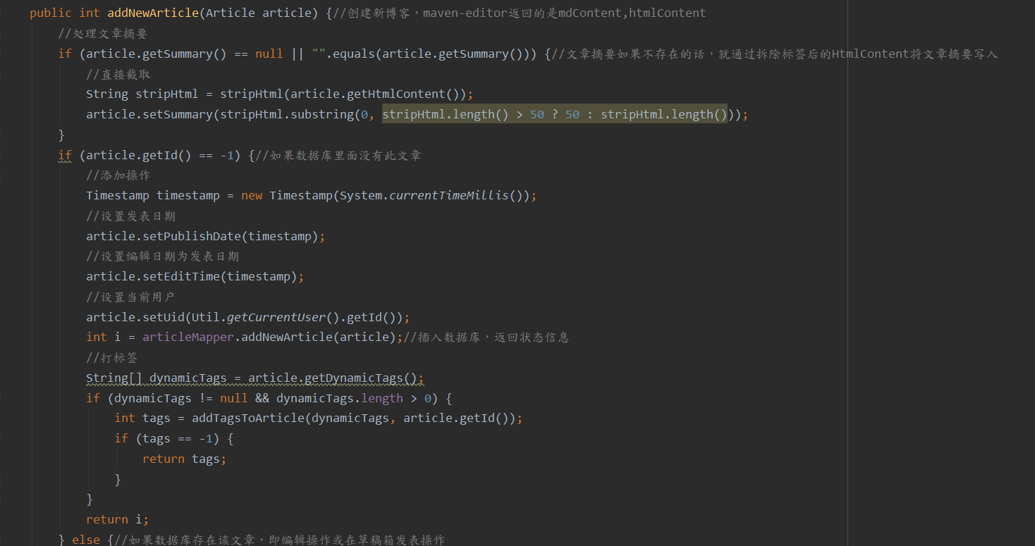
Service-addNewArticle功能实现

Slide 9
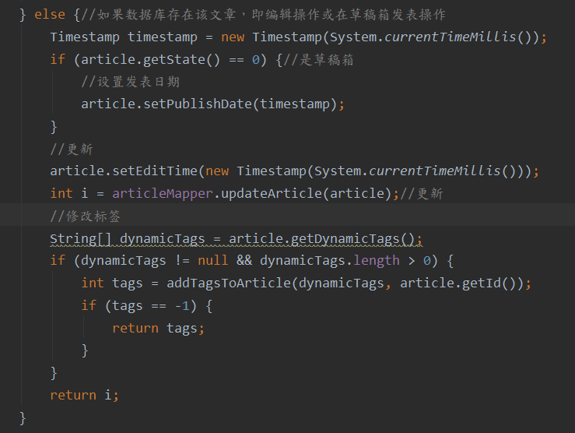
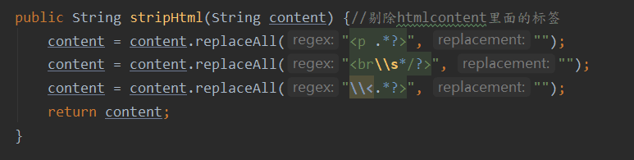
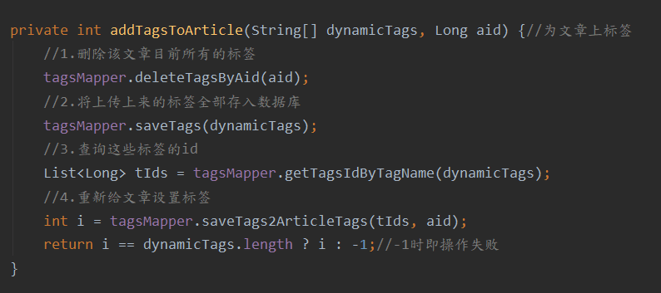
Service-addNewArticle功能实现

Slide 10
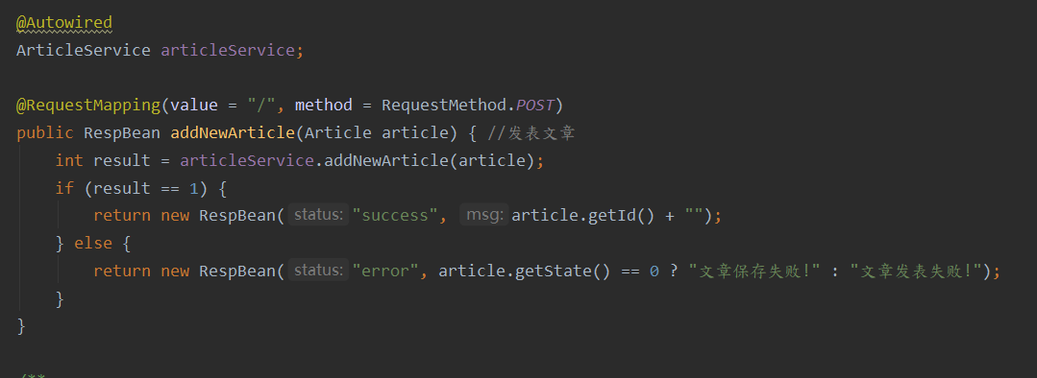
Controller-addNewArticle功能实现

Slide 11
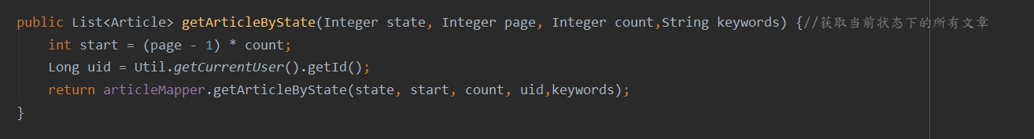
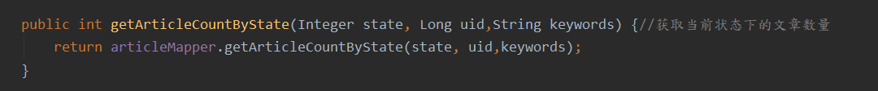
Service-getArticleByState与
Service-getArticleCountByState功能实现

Slide 12
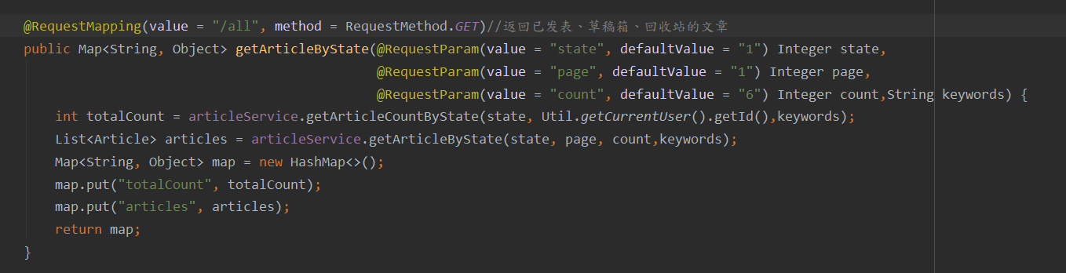
Controller-getArticleByState功能实现

Slide 13
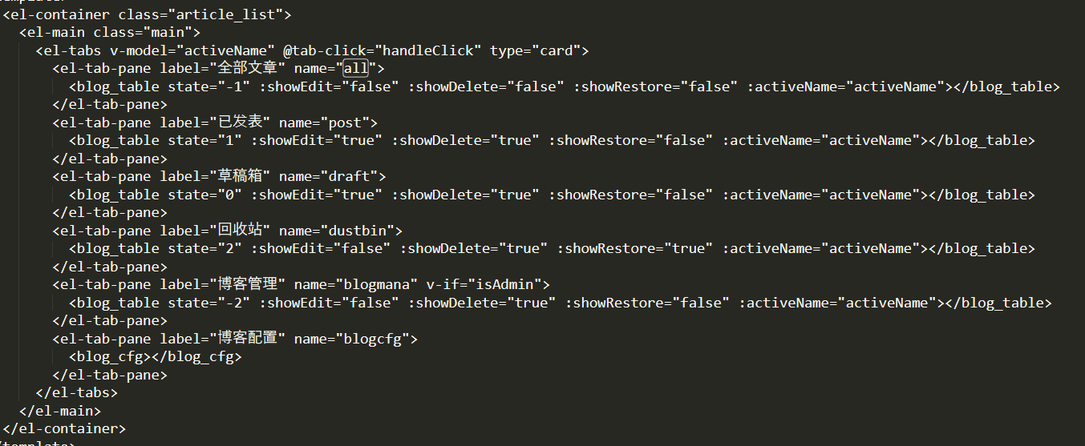
前端对应的部分

Slide 14
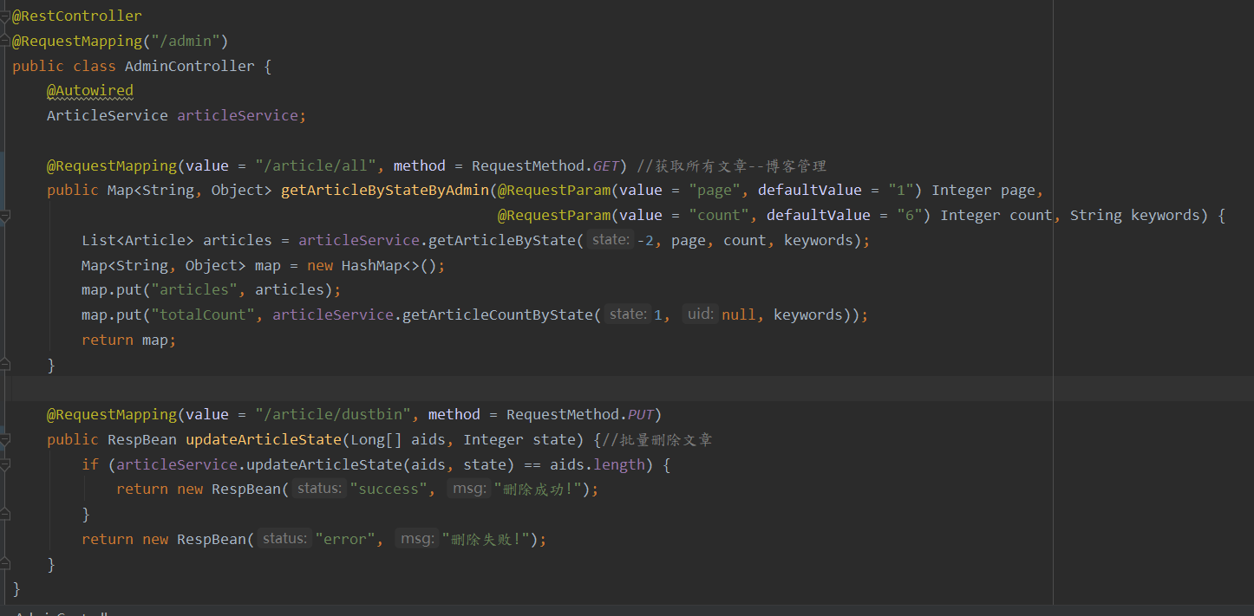
管理员角色专属功能实现

Slide 15
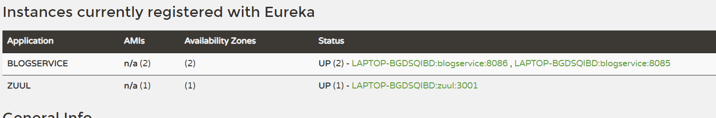
SDU VBlog
微服务部分
主要功能：微服务启动后，把自己的地址和服务名发给注册中心，网关通过服务名从注册中心取到地址。所有访问通过服务网关进行访问，然后由服务网关路由到对应服务中心进行交互访问。
Eureka
Zuul网关
监控

Slide 16
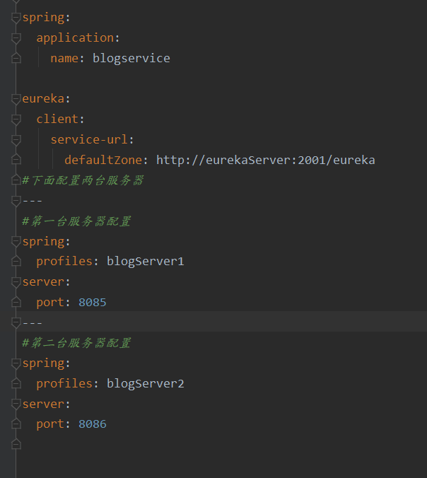
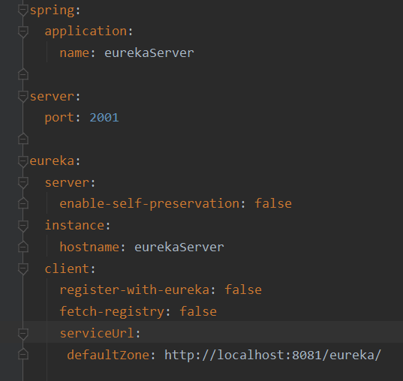
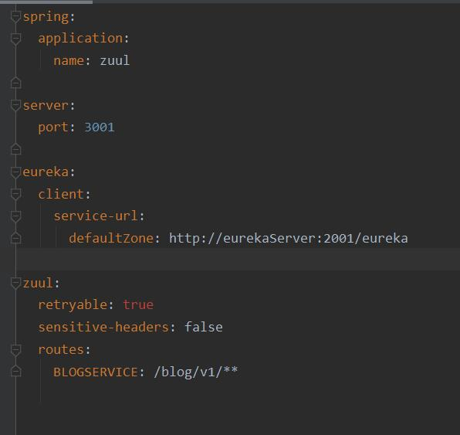
注册中心与网关的配置
Eureka客户端配置
Eureka服务端配置
Zuul网关配置

Slide 17
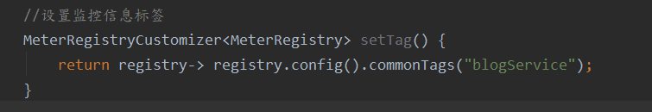

监控的配置

